Slide 1
Алгоритм как модель деятельности.

Slide 2
Этапы деятельности:
Определение цели;
Планирование работы исполнителя;
Работа исполнителя;
Получение результата.
Где же здесь место алгоритму?
Алгоритм – это детальный план работы исполнителя , это описание последовательности действий, которые должен совершить исполнитель.

Slide 3
Алгоритмическая модель:
Построение плана - алгоритма
Определение цели (постановка задач)
Модель работы исполнителя
Получение результата
Работа исполнителя

Slide 4
Система команд исполнителя
Чтобы построить реальный план-алгоритм, нужно знать возможности исполнителя.
Эти возможности определяются СКИ. Составляя алгоритм нельзя выходить за рамки СКИ. Проще построить алгоритм для программно управляемого автомата, чем для человека.
Для автомата СКИ – это строго определённый набор команд на формализованном языке описания алгоритмов.
Такие языки называются языками программирования, а алгоритм – программой.
СКИ человека невозможно полностью описать.

Slide 5
Пример алгоритмической модели
Задача: Первый игрок загадал целое число из данного диапазона чисел, например, от 1 до 100. Второй должен угадать это число за наименьшее количество вопросов.
Запишем алгоритм угадывания числа методом половинного деления, ориентированный на исполнителя-человека.

Slide 6
Алгоритм “Угадывание числа”
Дано: диапазон чисел от А до В
Нужно: угадать число Х, задуманное игроком, используя алгоритм половинного деления
Начало
1. Задать вопрос: Х меньше среднего значения между А и В?
2. Если ответ “да”, то принять за значение В целую часть среднего значения.
3. Если ответ “нет”, то принять за значение А ближайшее целое число, не меньшее, чем среднее.
4. Если значения А и В стали равными, то их общее значение и есть искомое Х.
5. Если значения А и В не равны, то вернуться к выполнению пункта 1.
Конец

Slide 7
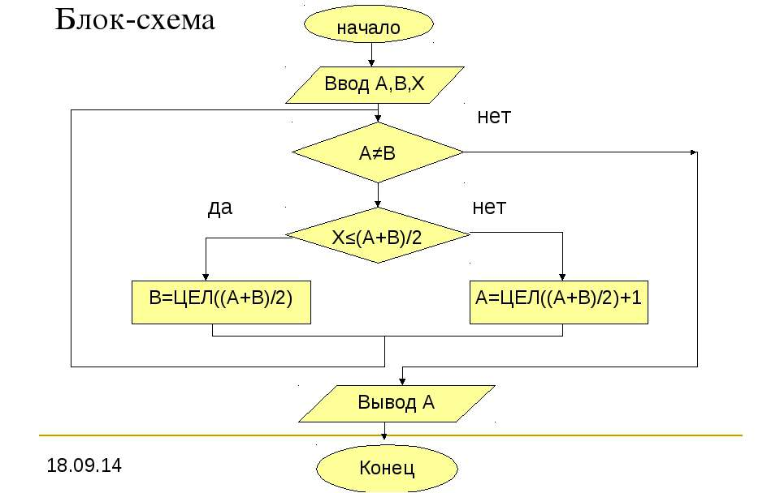
Алгоритм для исполнителя-компьютера.

Slide 8
Блок-схема — это ориентированный граф, указывающий порядок ис­полнения команд алгоритма исполнителем
Блоки — вершины этого гра­фа — обозначают отдельные команды, которые отдаются исполнителю, а дуги указывают на последовательность переходов от одной команды к другой.
В прямоугольниках на блок-схемах записываются команды — дей­ствия, в ромбах — условия, определяющие направление дальнейшего ис­полнения команд; в параллелограммах — команды ввода или вывода ин­формации; в овалах — начало или конец исполнения алгоритма. Здесь можно говорить о пути прохождения графа в ходе выполнения алгоритма. Любой путь начинается от верщины «Начало» и заканчивается выходом на вершину «Конец».
Внутри же путь может быть разным в зависимости от исходных данных и от результатов проверки условий.

Slide 9
Алгоритм для исполнителя-компьютера.
Алгоритмический язык
Алг Половинное деление
Цел А, В, Х
Начало
Ввод А, В, Х
Пока А≠В, повторять
Нц
Если Х≤(А+В)/2
То В:=ЦЕЛ((А+В)/2)
Иначе А:=ЦЕЛ((А+В)/2)+1
Кц
Вывод А
Конец

Slide 10
Трассировка алгоритма - модель работы процессора
Чтобы проверить правильность алгоритма, совсем не обязательно переводить его на язык программирования. Протестировать алгоритм может и человек - путём трассировки. Выполняя ручную трассировку, человек моделирует работу процессора, исполняя каждую команду и занося результаты выполнения команд в трассировочную таблицу. Выберем интервал угадываемых чисел от 1 до 8. Пусть игрок задумал число 3.

Slide 11
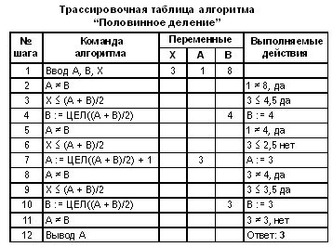

Slide 12
Трассировочная таблица является моделью работы процессора при вы­полнении программы. Программа выполняется по шагам (первый столбец таблицы). В столбце «Команда алгоритма» отображается содержимое ре гистра команд процессора, куда помещается очередная команда. В столб­це «Переменные» отображается содержимое ячеек памяти компьютера (или регистров памяти процессора), отведенных под переменные величи­ны. В графе «Выполняемое действие» отражаются действия, выполняе­мые арифметико-логическим устройством процессора.
Таким образом, алгоритм в совокупности с трассировочной таблицей полностью моделируют процесс обработки информации, происходящий в компьютере.

Slide 13
Домашнее задание
Параграф 16
Стр 89 вопрос 8-10

